Slide 1
통계적 데이터분석 -서울 미세먼지 계절별 PM10 분석-
60191558 이재훈
60201673 박건우
60201674 박상재

Slide 2
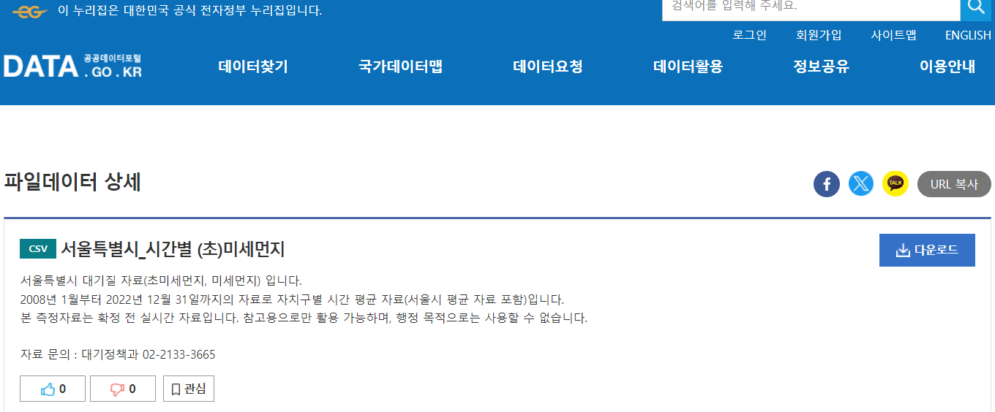
0. Data
https://www.data.go.kr/data/15089266/fileData.do

Slide 3
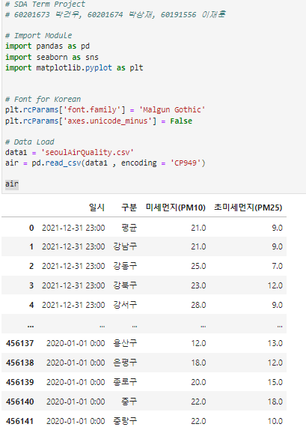
1. EDA
데이터 불러오기

Slide 4
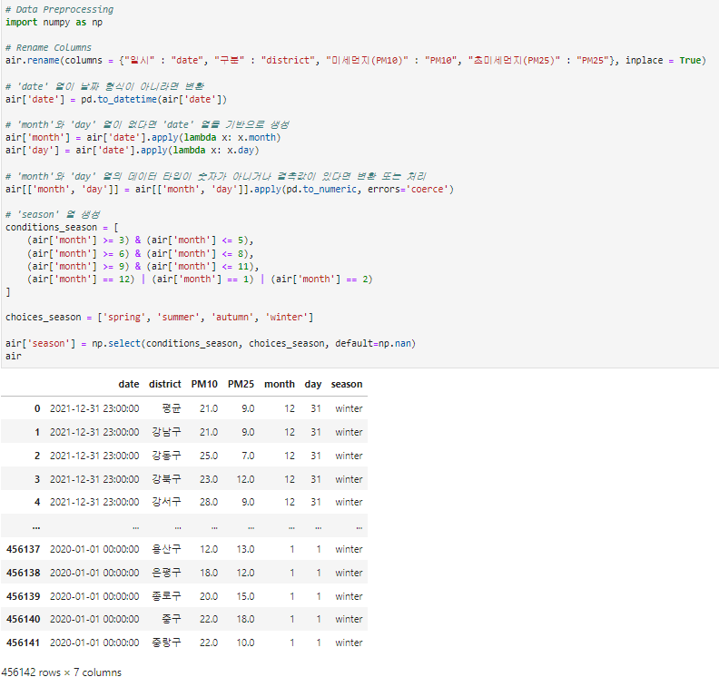
1. EDA
데이터 정제

Slide 5
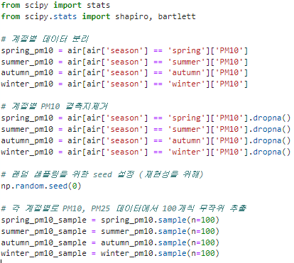
1. EDA
데이터 정제

Slide 6
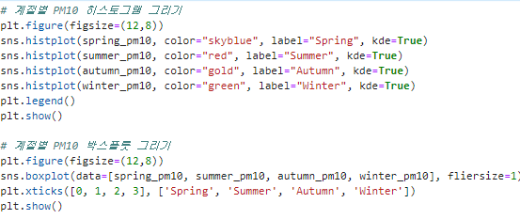
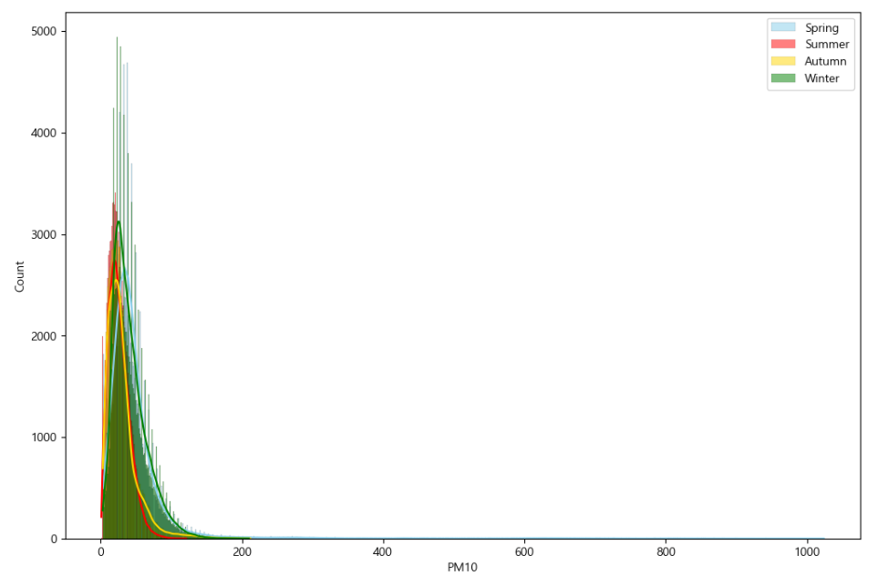
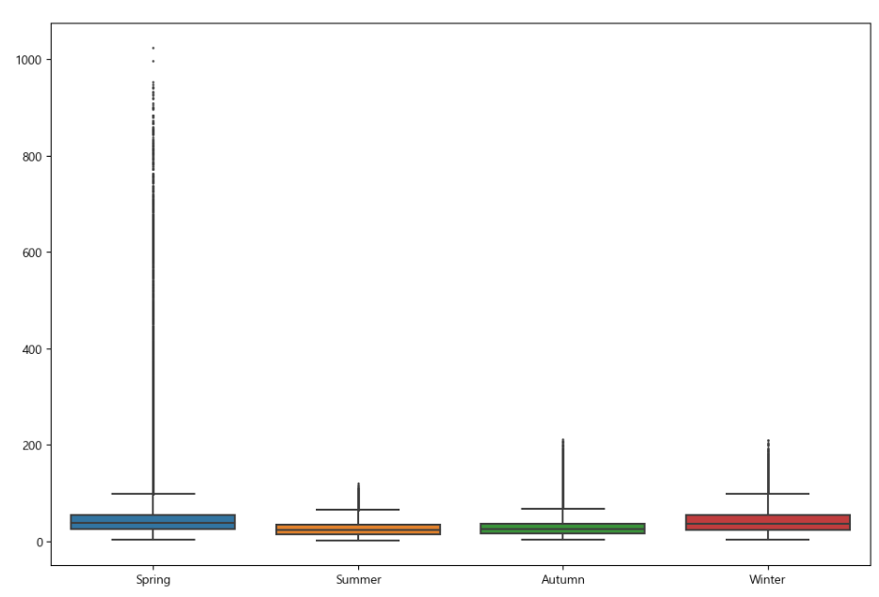
2. Hypothesis testing
시각화

Slide 7
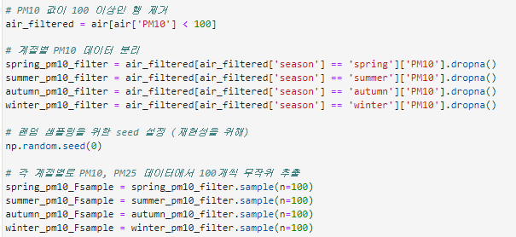
2. Hypothesis testing
이상치 제거 및 표본추출

Slide 8

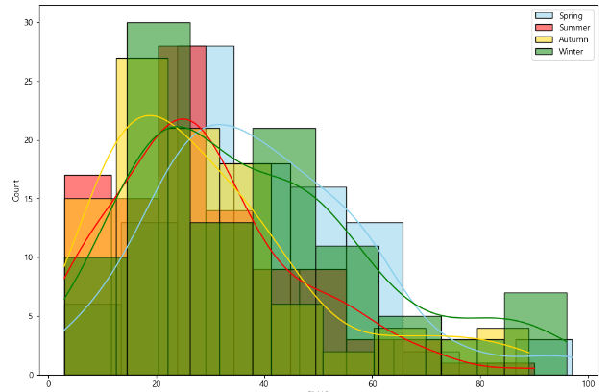
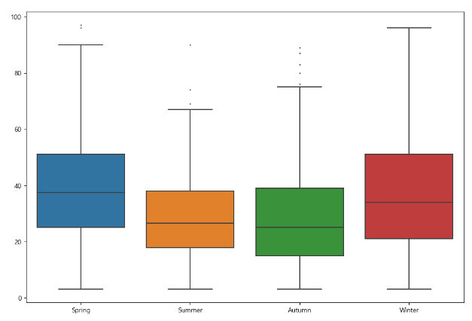
2. Hypothesis testing
시각화

Slide 9
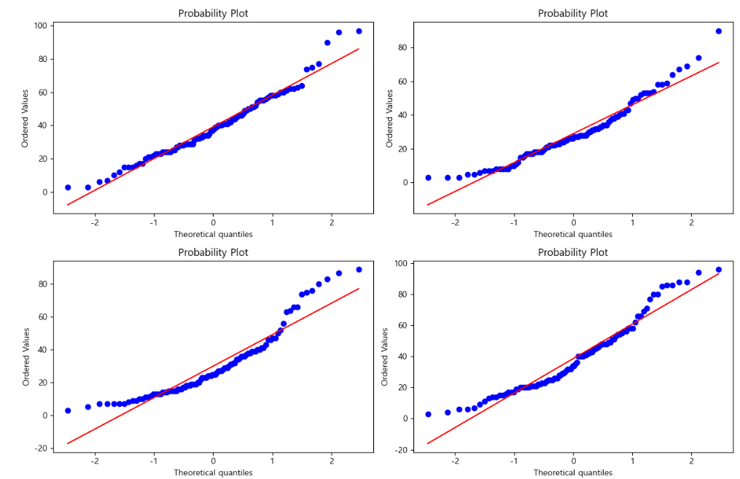
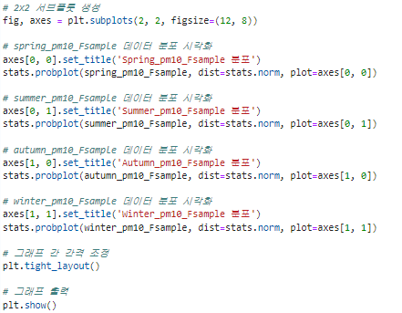
2. Hypothesis testing
QQplot

Slide 10

2. Hypothesis testing
가설검정

Slide 11

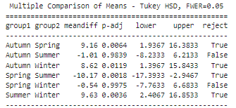
2. Hypothesis testing
사후검정

Slide 12
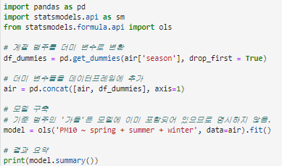
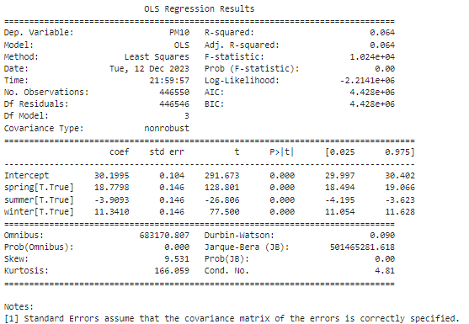
3. Regression

Slide 13

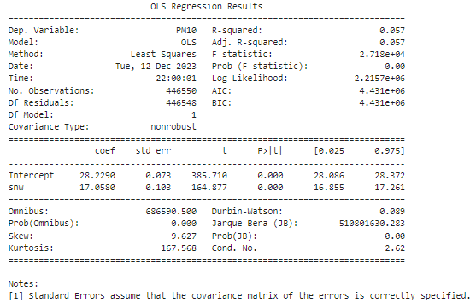
3. Regression

Slide 14
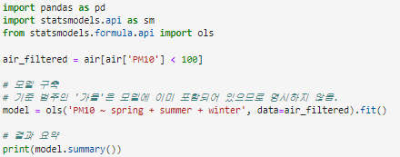
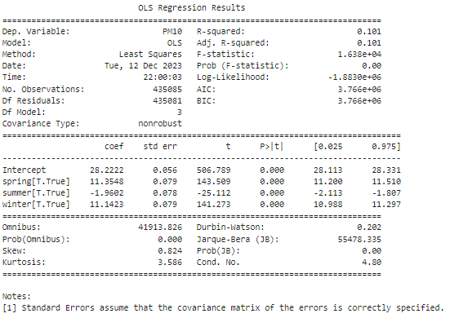
3. Regression

Slide 15

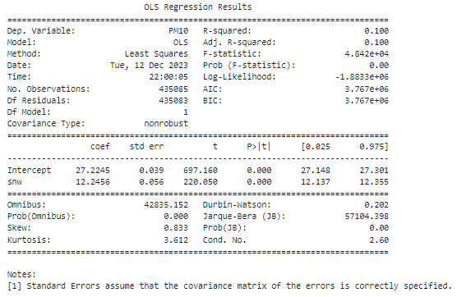
3. Regression

